Slide 1
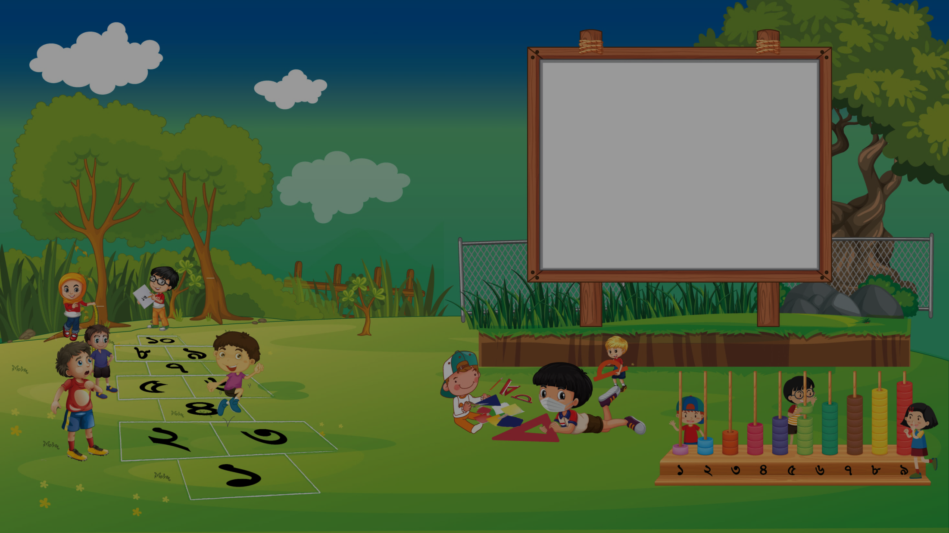

Slide 2
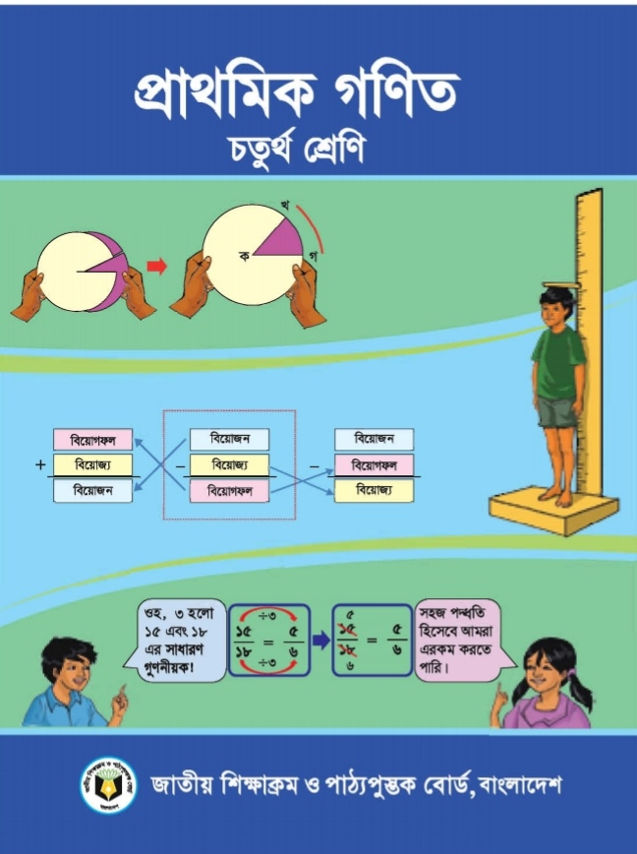
আজকের পাঠ
প্রাথমিক গণিত
অধ্যায়- নয়

Slide 3
দশমিক ভগ্নাংশ

Slide 4
দশমিক ভগ্নাংশ
দশমিক ভগ্নাংশের আকার
দশমিক ভগ্নাংশের যোগ ও বিয়োগ
শতাংশ ও সহস্রাংশের স্থান
দশমিক ভগ্নাংশ ও সাধারণ ভগ্নাংশ

Slide 5
১. নিচের সংখ্যাগুলোকে সংখ্যারেখায় প্রকাশ করিঃ
০.৮৮১, ০.৮৮৯, ০.৮৯৫, ০.৮৯৯, ০.৯০১

Slide 6
২. নিচের সংখ্যাগুলো কতটি ০.০০১ দ্বারা গঠিত?
(ক) ০.০৩১
(খ) ০.২৯৬

Slide 7
৩. নিচের সংখ্যাগুলোকে ১০ দ্বারা গুণ এবং ভাগ করিঃ
(ক) ০.৬
(খ) ০.৪৯

Slide 8
৪. উপরে নিচে যোগ এবং বিয়োগ করিঃ
(১) ৩.৫৭
১.২৪
---------------
(৩) ৫.৩৮
২.১৯
---------------
+
-

Slide 9
৫. দশমিক ভগ্নাংশকে ভগ্নাংশে প্রকাশ করিঃ
০.২৫

Slide 10
৬. ভগ্নাংশকে দশমিক ভগ্নাংশে প্রকাশ করিঃ
$\frac{৩}{২৫}$

Slide 11
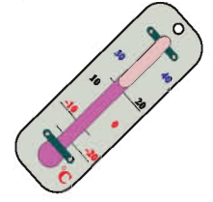
৬. গতকালের সর্বোচ্চ তাপমাত্রা ছিল ৩২.৫৫ ডিগ্রি সেলসিয়াস এবং আজকের সর্বোচ্চ তাপমাত্রা ২৮.৮৭ ডিগ্রি সেলসিয়াস। এই দুই দিনের তাপমাত্রার পার্থক্য কত?

Slide 12
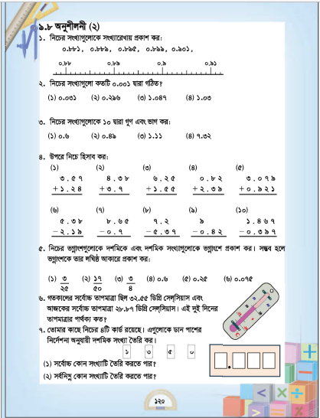
১২০

Slide 13
আজ আমরা যা শিখেছি
দশমিক ভগ্নাংশের যোগ ও বিয়োগ করতে শিখেছি।
দশমিক ভগ্নাংশের গুণ ও ভাগ করতে শিখেছি।

Slide 14
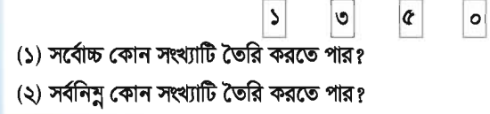
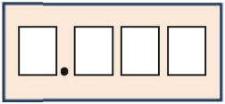
নিজে যা করবে

Slide 15
ধন্যবাদ

